Slide 1
第六章 轴向拉伸与压缩
概述
轴向拉压的内力、应力
材料拉压的力学性质
强度理论与安全因数
轴向拉压的变形
拉压静不定问题
应力集中

Slide 2
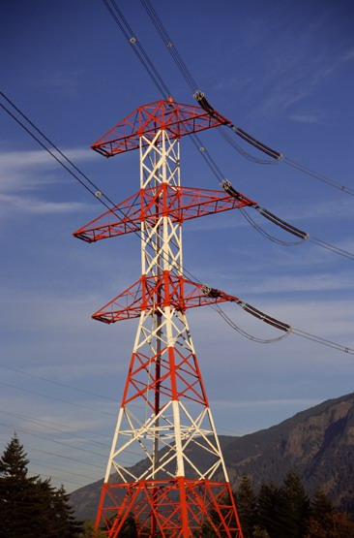
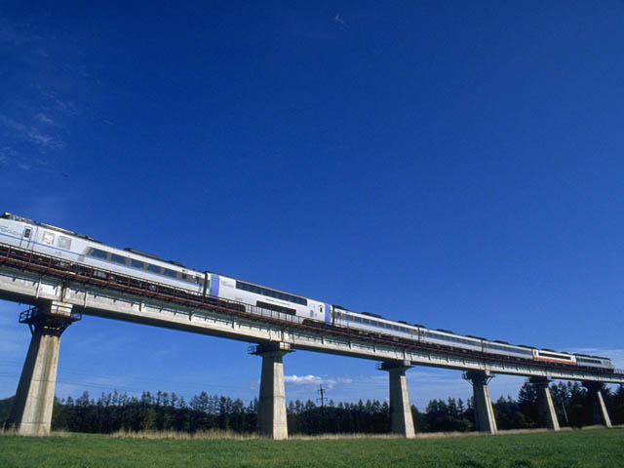
6-1 概述
建筑物中的支柱都是承压构件

Slide 3
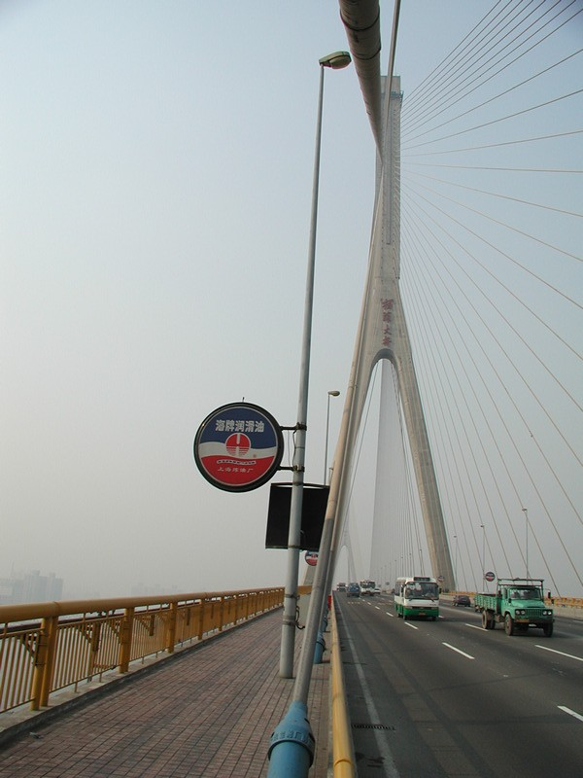

6-1 概述
杨浦大桥，主塔高208米，两侧各有32对共256根拉索，将桥面悬空拉起。其中最长一根钢索328米，自重37吨，能承受800吨拉力。

Slide 4
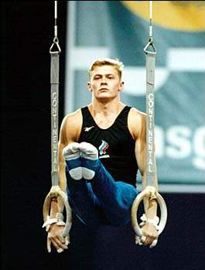

6-1 概述
飞机的起落架

Slide 5
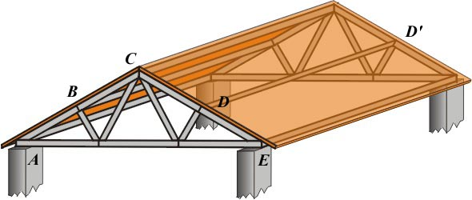
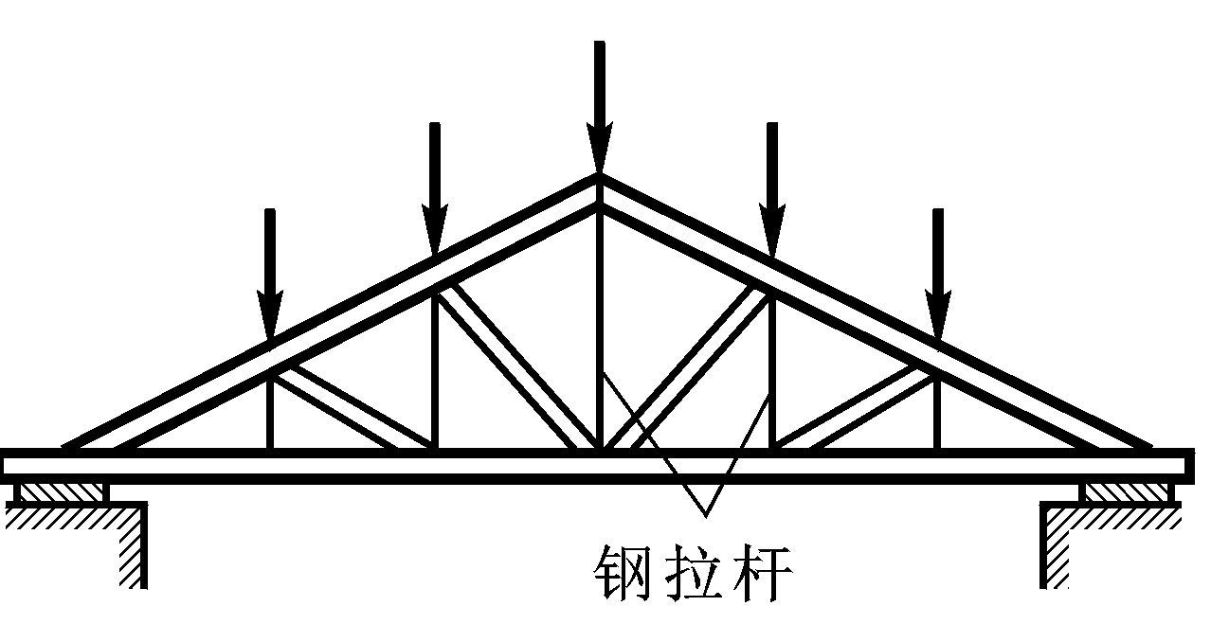
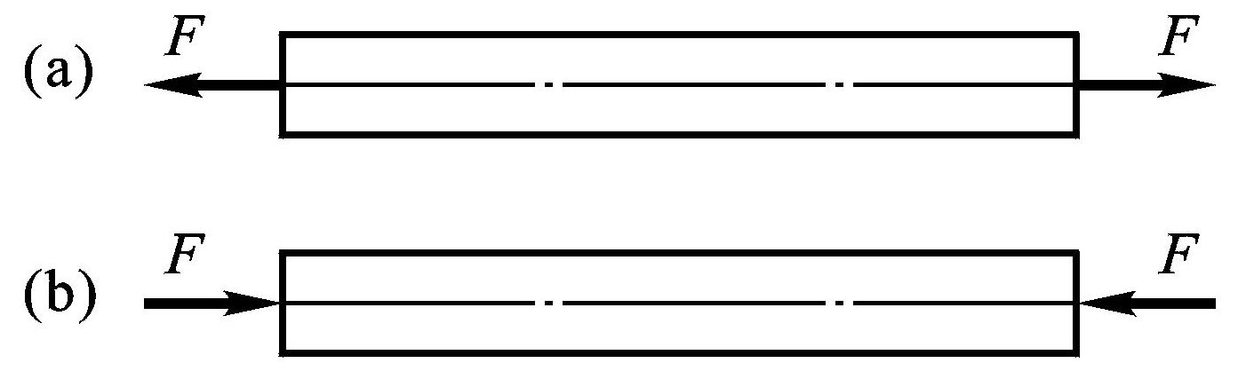
6-1 概述
工程中有很多构件，例如屋架中的杆，是等直杆，作用于杆上的外力的合力的作用线与杆的轴线重合。在这种受力情况下，杆的主要变形形式是轴向伸长或缩短。
受轴向外力作用的等截面直杆——拉杆和压杆
（未考虑端部连接情况）

Slide 6
6-1 概述
力学模型
计算简图
F
F
F
F
用轴线代替构件
F
F
F
F
受力特点：沿杆轴线的一对等值、反向、共线的力。
变形特点：沿轴线伸长或缩短（主要）。
具有上述受力和变形特点的杆件称为拉（压）杆；
拉（压）杆的变形称为轴向拉伸或压缩 。

Slide 7
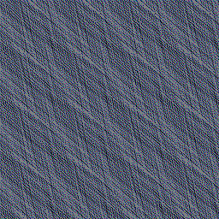
6-2 轴向拉压的内力、应力
一、直杆横截面上的内力
m
轴力(Axial Force): F_{N}
F
F
轴力的符号规则：
m
F_{N} 与截面外法线方向一致为正，相反为负
F
F_{N}=F
F_{N}=F
F
注意：轴力的符号是通过截面的方向定义的，与坐标方向无关，这样可以确保同一截面上的轴力符号一致！
m
F
F
m
轴力为正，直杆受拉；
轴力为负，直杆受压。
F
F_{N}= ̶ F
F_{N}= ̶ F
F

Slide 8
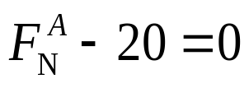




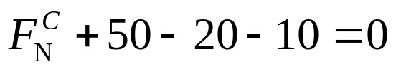



例 求图示等截面直杆的内力（单位：kN)。
解：分三段求解轴力
20
10
50
A
B
C
20
20
10
由于A、B、C 三个截面上的轴力未知，所以先假设其为正值，求出若为正，其值就为正。此方法称为设正法。
20
10
50
讨论：
F_{N}(kN)
30
若从右边截开如何计算？
20
外力作用处的内力是多少？
x
轴力图
̶ 20

Slide 9
一、 直杆横截面上的内力
内力图求解步骤：
截开 在需求内力的截面处假想用截面将杆件
一分为二，并取其中一部分作为研究对象。
设正 F_{N}背离截面设为正轴力。（确定轴力方向）
平衡 根据研究对象的受力图建立平衡方程，
求出截面上的内力值。
绘图 以F_{N}为纵坐标，x为横坐标，绘出轴力
沿轴线的分布图—轴力图。

Slide 10
二、 直杆横截面上的应力
方法一：实验
变形
应变
胡克定律
应力
F
F
现象：
纵线仍平行于轴线，且各线段均匀伸长；
横线仍为直线，且垂直于轴线和纵线。
假设：
变形前横截面内各点，变形后仍在同一平面内。
结论：
横截面上只有正应力；
横截面内各点沿轴线方向的变形是均匀的，因此沿轴线方向的线应变是均匀的，应力也是均匀的。

Slide 11
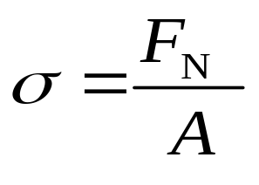

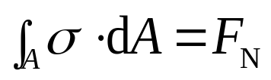


二、 直杆横截面上的应力
σ
σ
σ
F
F_{N}=F
（单向应力）
拉应力
压应力
方法二
如此继续分割下去，即可得到平截面假设，且应力均匀！
圣维南原理(Saint-Venant’s Principle)：在静力等效的条件下，不同的加载方式只对加载处附近区域的应力分布有影响，而在离加载处较远的区域，其应力分布没有显著的差别。

Slide 12
圣维南(Saint-Venant)原理：“力作用于杆端方式的不同，只会使与杆端距离不大于杆的横向尺寸的范围内受到影响”。
F
F
F
F
F/2
F
F
q=F/A
F/2
F
F
F/2
F
F
q
F/2
F
F
这一原理虽被许多实验所证实，但没有经过严格的理论证明，也没有确切的数学表达式，因此不能随便使用。上图为不能应用圣维南原理的例子（详见奚绍中编《材料力学精讲》，p15)。

Slide 13
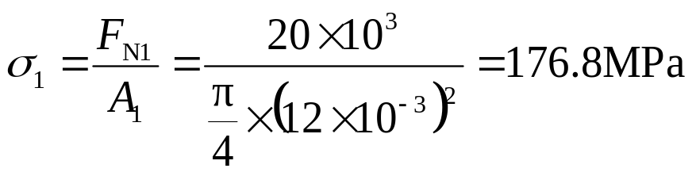
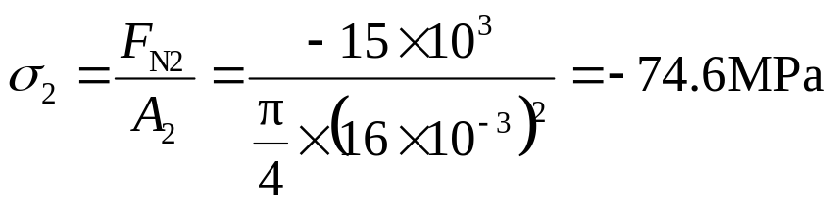
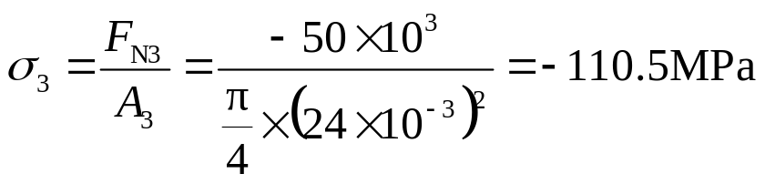


例 阶梯直杆，D端固定，在A、B、C处作用有集中载荷F_{1、}F₂和F₃。其中F₁＝20kN，F₂＝F₃=35kN。d₁=12mm，d₂=16mm，d₃=24mm。试求：1)各段杆的轴力及轴力图。2) 各段杆横截面上的正应力。
D
C
B
F₃
F₂
A
F₁
l₃
l₂
l₁
F_{N}
20kN
x
O
15kN
50kN

Slide 14
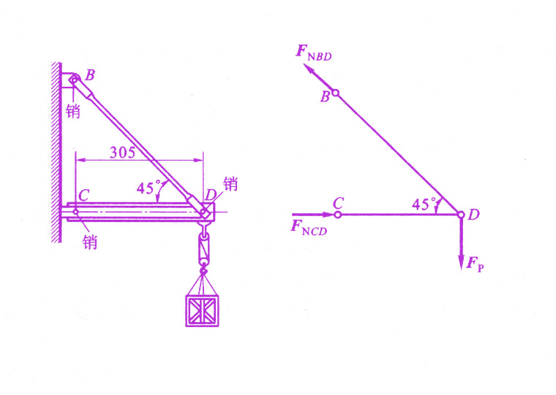
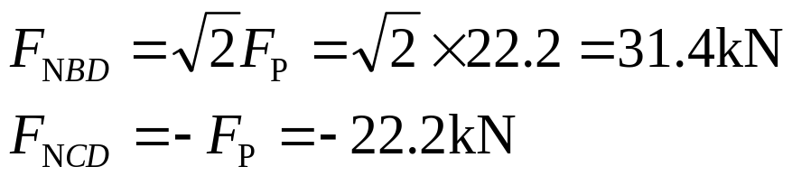
例 三角架结构尺寸及受力如图所示。其中F_{P}＝22.2 kN；钢杆BD的直径d_{l}＝25.4mm；钢梁CD的横截面面积A₂＝2.32×10³ mm²；试求: 杆BD与CD的横截面上的正应力。
解：研究对象：构架整体,受力分析
F_{P}

Slide 15
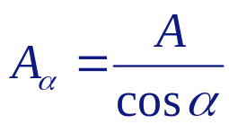
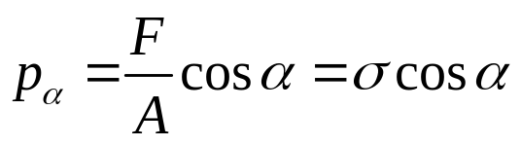
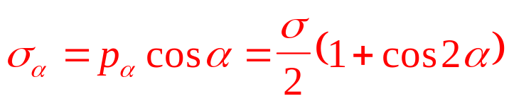
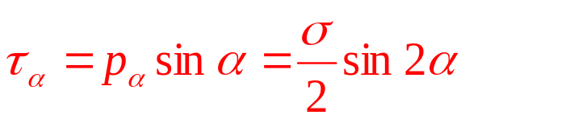




三、 直杆斜截面上的应力
α角符号：从 x 逆时针转到α截面的外法线 n 时， α为正值，反之为负。
F
n
F
x
F_{α}=F
F
切应力的符号规定：截面外法线顺时针转90度后，其方向与切应力方向相同为正，相反为负。
n
α=0º，σ_{α}= σ _{max} = σ ， τ_{α}= 0
α=90º， τ_{α}= σ_{α}= 0
F
x
α=45º， τ_{α}= τ _{max} =σ /2, σ_{α}= σ /2

Slide 16
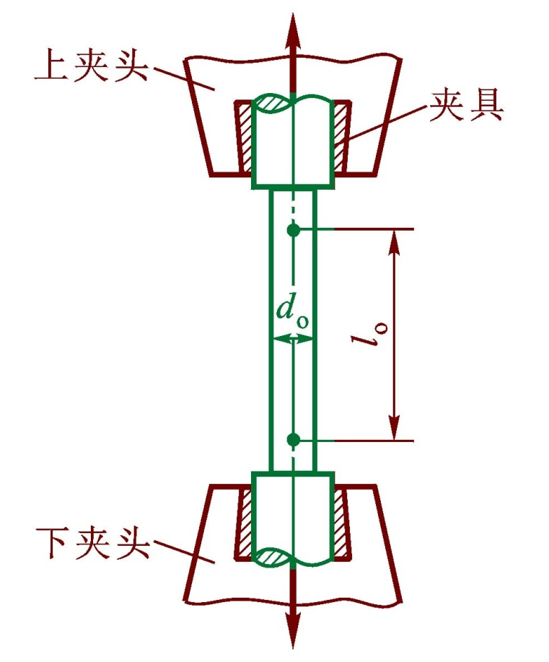
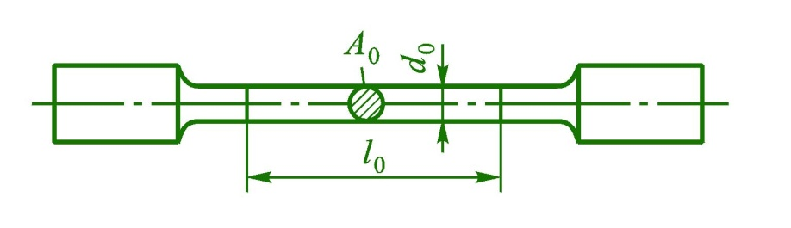
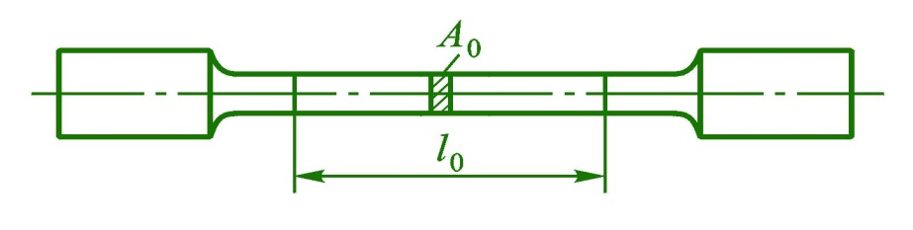


6-3 材料拉压的力学性质
● 材料在外力作用下表现出来的与变形和破坏有关的性质，称为材料的力学性质，又称机械性质。
● 通过实验的方法，按照有关国家标准，来测定材料的力学性质。
● 标准拉伸试件：
5 倍试样和10倍试样
l = 10d 或 l = 5d
圆柱形拉伸试样
板状试样

Slide 17








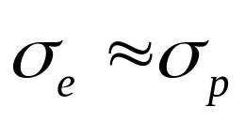

一、低碳钢的拉伸性能
低碳钢：C<0.25%
F
拉伸图：F ~ Δl
b
应力应变曲线：σ ~ ε
a
弹性阶段(Elastic region): ob
oa-线性弹性阶段
O
比例极限(Proportional limit)
胡克定律
弹性模量E(Modulus of elasticity)
ab-非线性弹性阶段
弹性极限(Elastic limit)

Slide 18

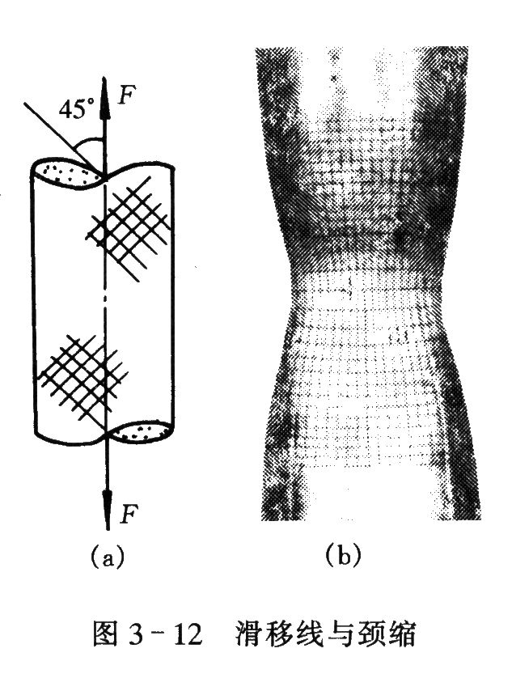

一、低碳钢的拉伸性能
屈服阶段(Yielding region): bc
显著的塑性变形
屈服（流动）：应力先下降，后基本保持不变，而应变显著增加的现象。
b
a
c
失去抵抗变形的能力，试件表面出现45º滑移线。
O
屈服极限(Yielding limit)
屈服与最大切应力相关。
屈服阶段应力的最低点。

Slide 19




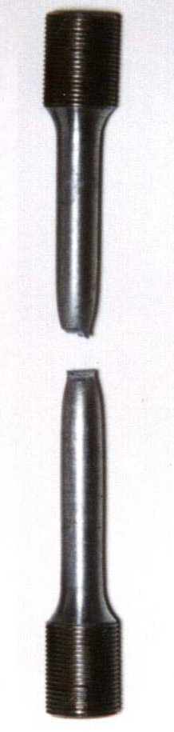


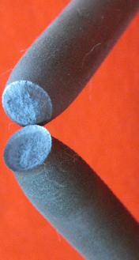

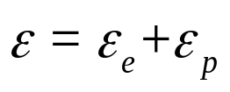
一、低碳钢的拉伸性能
f
d
强化阶段(Harding region): cd
e
强度极限(Ultimate limit)
b
a
c
材料所能承受的最大应力。
局部变形阶段: de
O
卸载规律 平行于加载直线
冷作硬化：比例极限提高，屈服消失，塑性降低，残余变形减小。
颈缩现象
杯状断口

Slide 20
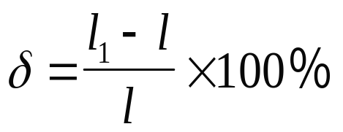


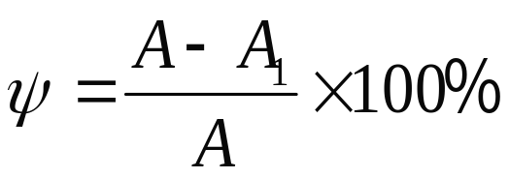
一、低碳钢的拉伸性能
总结
四个阶段四极限，
四个指标两应变，
弹性模量看斜率，
冷作硬化颈缩面。
延伸率(Percent elongation)
塑性材料
(Ductile Materials)
脆性材料
(Brittle Materials)
断面收缩率(Percent reduction of area)
强度指标：比例极限、弹性极限、屈服极限、强度极限
塑性指标：延伸率、断面收缩率

Slide 21
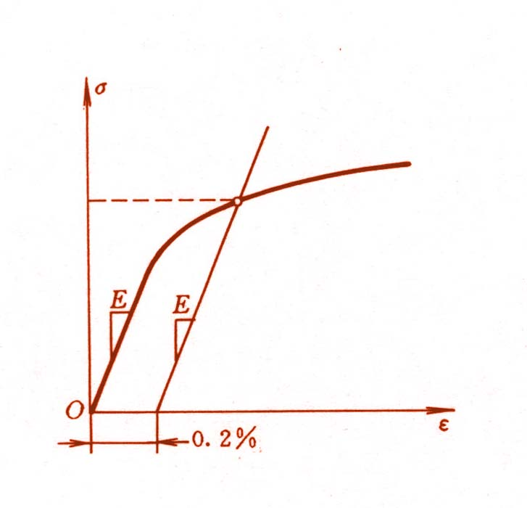



二、 其它塑性材料的拉伸性质
高强钢
低合金钢
低碳钢
铝合金
黄铜
名义屈服极限σ_{0.2}
—塑性应变等于0.2％
时的应力值

Slide 22

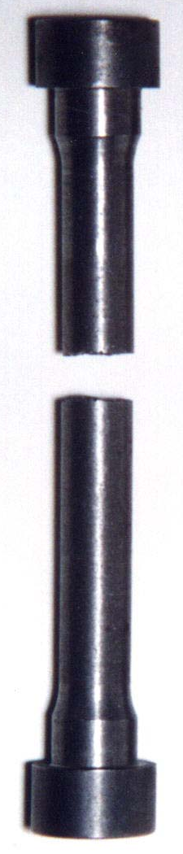



三、 脆性材料的拉伸性质
● 脆性材料有灰铸铁、水泥、石料、砖、玻璃、陶瓷、粉笔等。
● 灰铸铁应力-应变曲线如图所示。
特点：
没有直线段，没有屈服阶段，只有强度极限
变形小，弹性模量 E 采用割线弹性模量。
● 灰铸铁材料特点：抗拉强度低，不宜制成受拉构件

Slide 23
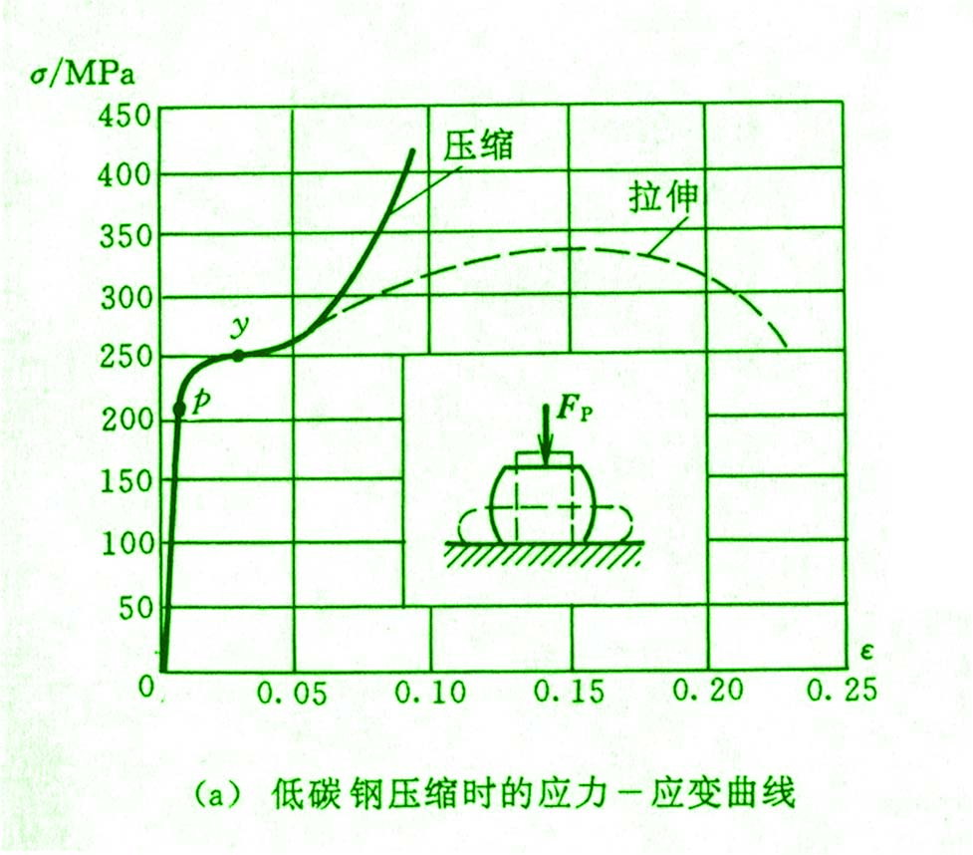
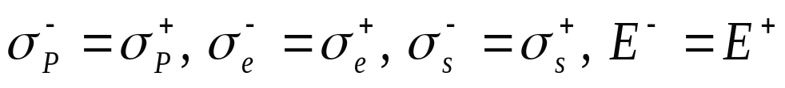
四、 低碳钢的压缩试验
金属材料
非金属材料
h=1.5~3d
1.在σ_{s}以前，拉伸与压缩时的σ -ε 曲线重合。
2.屈服极限σ_{s}与拉伸时相同。
3.在强化阶段中，压缩试件愈压愈平，既无颈缩，又不断裂，所以测不出强度极限。

Slide 24
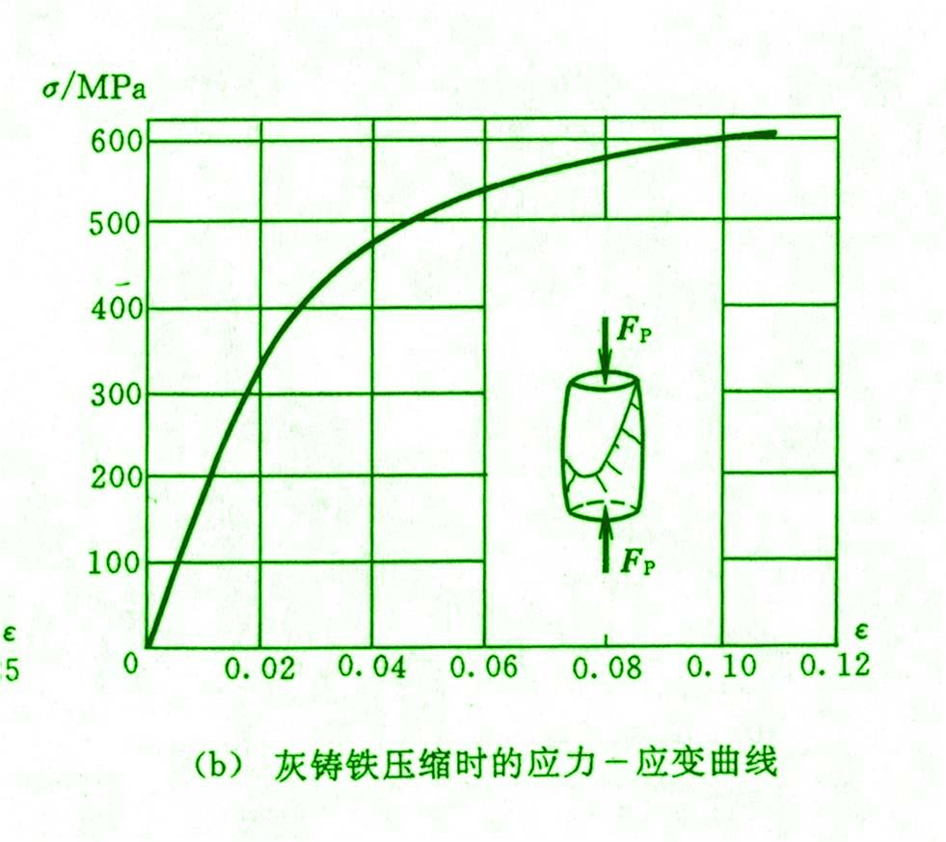
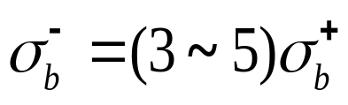
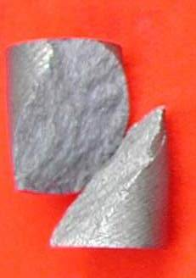
五、 灰铸铁的压缩试验
1.无直线段，无屈服阶段；
2.压缩时的延伸率δ 要比拉伸时的大；
3.压缩时的强度极限σ_{b}约为拉伸时的3～5倍；
σ_{b} ̶
4.破坏时成鼓形，断口与轴线约略成45~55°角。
σ_{b}⁺
理论分析破坏发生在与轴线成45°的斜面上，与最大切应力有关。
真实破坏为什么却发生在与轴线成45~55°的斜面上？
1.端部摩擦导致非自由变形。2.圣维南原理。
铸铁的特点：
抗压性能好；易浇铸；价格低廉。

Slide 25
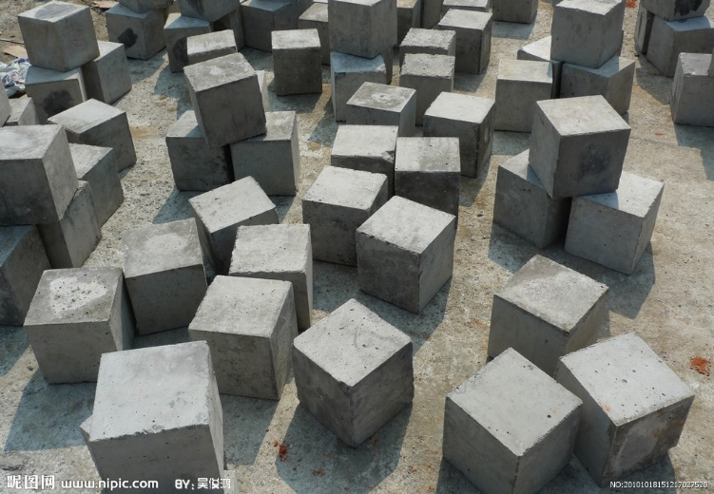
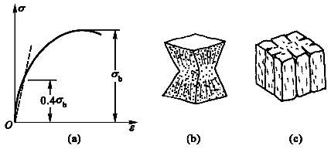
六、 几种非金属材料的力学性能
(1) 混凝土压缩时的力学性能
使用标准立方体试块测定
端面未润滑时
端面润滑时
压缩强度远大于拉伸强度
混凝土的标号系根据其压缩强度标定，如C20混凝土是指经28天养护后立方体强度不低于20 MPa的混凝土。

Slide 26
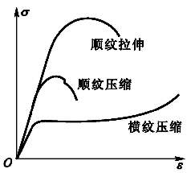
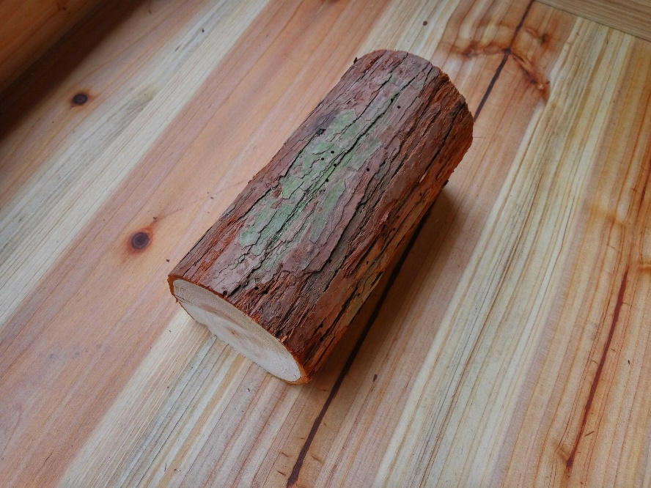
(2) 木材拉伸和压缩时的力学性能
木材的力学性能具有方向性，为各向异性材料。如认为木材任何方面的力学性能均可由顺纹和横纹两个相互垂直方向的力学性能确定，则又可以认为木材是正交各向异性材料。
松木在顺纹拉伸、压缩和横纹压缩时的σ －ε曲线如图。

Slide 27
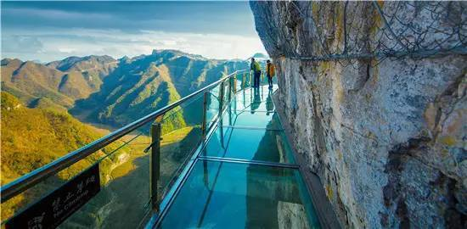
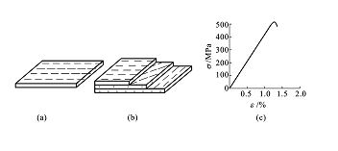
(3) 玻璃钢（玻璃纤维与热固性树脂粘合而成的复合材料）
纤维单向排列的玻璃钢沿纤维方向拉伸时的σ －ε曲线如图中(c)，纤维增强复合材料所用的纤维尚有碳纤维、硼纤维等。

Slide 28
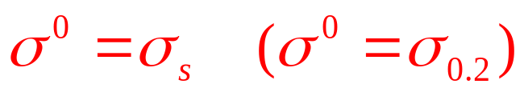
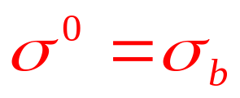
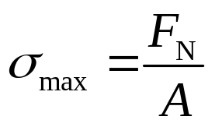
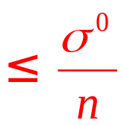


6-4 强度理论与安全因数
一、 拉压强度理论
● 使材料发生破坏的最小应力称为极限应力，用σ ⁰表示。
塑性材料：当应力达到屈服极限时，将产生显著的塑性变形，从而导致构件失效，故
脆性材料：当应力达到强度极限时，将发生破坏，故
● 为使构件能够正常工作，其最大工作应力应小于材料的极限应力
n：安全因数
(factor of safety)
强度条件
（Strength Condition）
[σ ]：许用应力
(allowable stress)

Slide 29
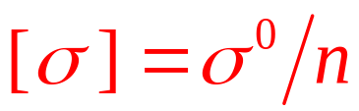
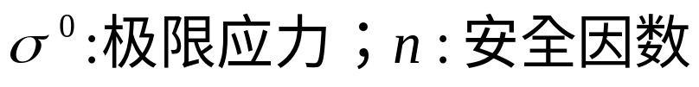

二、 安全因数
为何要引入安全因数？
1、误差和不确定因数
2、必要的强度储备
安全因数的选取，应考虑：
1、材质均匀性；2、载荷准确性；3、计算精确性；
4、构件重要性；5、使用时间性；
安全因数的大致范围：静荷载(徐加荷载)下，

Slide 30


三、强度条件的应用
强度计算的三种问题
(1) 校核强度：已知F_{N}，A，[σ ] ；定性
注意：强度条件中的应力均只考虑应力的数值。
(2) 设计截面：已知F_{N}，[σ ]； 定形
(3) 确定许可载荷：已知A，[σ ]。 定载
● 公式适用范围
(1) 精确适用于等直杆
(2) 推广适用变截面杆
(3) 推广适用微曲杆
(4) 截面突跳处、集中力作用处不适用

Slide 31









例 电机重量 W=1.2 kN，M8吊环螺栓大径 D=8mm，小径 d=6.4mm ，[σ] =40MPa，校核螺栓强度。
解：
F_{N} = W = 1.2 kN
F_{N}
W
结论：螺栓强度安全!
（这个不能少！）
W
讨论：
工程上，通过比较尺寸或载荷得到结论，是不允许的！
解题思路：外力→内力→应力→强度条件→结果或结论

Slide 32








例 结构尺寸及受力。设AB、CD均为刚体，BC和EF为圆截面钢杆，直径均为d。若已知载荷F_{P}＝39kN，杆的直径d＝25mm，杆的材料为Q235钢，其许用应力[σ]＝160MPa。
试校核：此结构的强度是否安全。
F_{By}
解：1．计算内力
F_{Bx}
F_{A}
杆EF为危险杆
2．计算危险构件的应力
EF杆安全，整个结构强度安全。
设计是否合理？

Slide 33








例 压缩机汽缸直径 D= 400mm，气压 q=1.2 MPa，缸盖用 M20 螺栓（d₂ =18 mm）与汽缸联接，活塞杆[σ]₁=50MPa，螺栓 [σ]₂ = 40 MPa。求：活塞杆直径 d₁ 和螺栓个数 n。
d₁
D
q
q
F_{N}/n
解：
F_{N}
q
(压应力)
F_{N}/n
(拉应力)
考虑加工方便应取 n=16。
解题思路：外力→内力→应力→强度条件→结果或结论

Slide 34















例
杆2
求许可吊重F。
解：
1) 建立计算的力学模型
杆1
2) 求内力（轴力）
F
杆2
杆1
0.5F
3) 按强度条件确定许可吊重F
F_{N2}
F_{N1}
0.5F
解题思路：外力→内力→应力→强度条件→结果或结论

Slide 35















6-5 轴向拉压的变形
一、纵向变形
拉伸
压缩
F
F
胡克定律
(Hooke’s Law)
E：弹性模量
纵向应变
EA：抗拉刚度
二、横向变形
横向应变
泊松比（横向变形系数）
Poisson’s ratio
三、刚度条件
（不重要、不出现）

Slide 36








6-5 轴向拉压的变形
例 F=15kN，l=1m，
a=20mm, E=200GPa
求：Δl
1-1
2-2
3-3
a
3F
F
a
1-1截面
3-3截面
解：
1) 求内力并作轴力图
a/2
F_{N}
15 kN
a
x
2-2截面
2) 杆的变形
−30 kN

Slide 37






例：计算图示变截面杆的轴向变形
已知：弹性模量E，下表面面积A0，上表面面积A1，高L和载荷F
L
dx
解：
1、内力分析
F_{N}
x
2、变形计算
F
F
若考虑自重（自练）

Slide 38






y
例 薄壁圆环直径为D，厚度为t，圆环内受均匀内压q，圆环材料的弹性模量为E。求薄壁圆环的周向应力与变形。
t
q
q
D
θ
dθ
x
F_{N}
F_{N}
解: 平衡条件
周长的改变：
直径的改变：
q
若重取研究对象？
F_{N}
F_{N}

Slide 39











6-5 轴向拉压的变形
例 杆1、2材料相同，F＝40kN, [σ]＝160MPa.l₁=2m, l₂=1.5m.
试求：(1) 根据强度条件选择1、2杆的面积。 (2) 受力F后刚性梁AB只能平移不能转动，同时满足强度条件，杆1、2的面积。
解：
1
2
0.4m
1.6m
F₁
F₂
A
B
F
若A₁=200mm², A₂=37.5mm²
若A₂=50mm², A₁=267mm²
杆件的变形
结构的位移

Slide 40












计算图示A点位移
已知：L，F，A1，A2， E₁，E₂
求：
解1：
1、圆弧定交点A′
2、切线代圆弧定交点A′′
L
1
2
切线代替圆弧，得到新位置；
切线法
向原杆做垂线，得到伸长量。
A
解2：
F
A′
A
A′′
位移投影法

Slide 41









例 AC 杆为刚性，BD 杆横截面面积为A，弹性模量为E。求A点的竖直位移。
D
F
C
α
B
A
解: 求内力
L₁
L₂
F_{y}
F_{N}^{BD}
F
C
B
A
F_{x}
ΔL_{B}
ΔL_{A}
B'
A'
切线法
B
ΔL_{BD}
ΔL_{B}
B′

Slide 42












例
晾衣架，求A点位移。
l₁=1.73m，A₁=1200mm², E₁=10GPa, l₂=2m，A₂=7mm²， E₂=200GPa，
F=1kN
杆2
杆1
A
解：
A′
F
F_{N2}
A
A
F_{N1}
0.5F
位移投影法
A′
A′

Slide 43















例 求图示C点位移。已知各杆材料相同，A=300mm²，E=200GPa，F=15kN。
F
C
Δ₂
2m
Δ₁
解:
B、C两点都有位移
A
Δ₃
F
F_{NBC}
B
1.5m
3m
C
B
F_{NBC}
F_{NAB}
F_{NAC}
F_{NB}
当桁架杆件数较多时，位移求解困难。

Slide 44







6-6 拉压静不定问题
静定结构(Statically determinate structure)：所有的未知力均能由静力平衡方程确定的结构。
超静定结构或静不定结构(Statically indeterminate structure)：仅仅用平衡方程不能求得所有未知力的结构。
多余约束：维持平衡所不需要的约束。
静不定次数：未知力数目与独立平衡方程数之差。
F
F
多余约束的求解需要补充方程才能确定，补充方程往往是几何方程（变形协调方程）。
A
F

Slide 45









6-6 拉压静不定问题
例 求两端固定直杆的约束反力。
A
F
B
解：
解除约束，以约束反力代替
a
b
平衡方程：
F_{A}
F_{B}
几何方程：
F
1
2
物理方程：
补充方程：

Slide 46
求解静不定问题的步骤：
1、解除约束，列出静力平衡方程，求出内力。
判定静不定次数。
2、根据变形协调条件写出几何方程。
静不定次数=几何方程个数
3、由力与变形的关系，即胡克定律得到物理方程。
4、联立求解。
说明：
1、静力平衡条件、变形几何关系、物理条件是解决静不定问题的基本思想。具有广泛一般意义。
2、求解静不定问题，建立补充方程时，应保证力与变形的一致性（拉为正）。但是当力的方向不能判定时，可采用设正法。

Slide 47





例 图示结构，载荷F作用在刚性平板上，铝杆在钢管的中间。铝杆的弹性模量E₁＝70GPa，横截面积A₁＝2000 mm²，钢管的弹性模量E₂＝200GPa，横截面积A₂＝2000 mm²，铝杆的长度比钢管长Δ＝0.04 mm。试求使铝杆和钢管的应力相等时的载荷F。
F
解：
Δ
平衡方程：
钢
管
铝
杆
250
几何方程：
物理方程：

Slide 48







例 1、2两根直杆的抗拉刚度分别为E₁A₁和E₂A₂ ，求两杆的内力。
1
2
L
解：1、判别：为一次超静定
a
a
2、假设变形状态，确定内力方向
A
B
C
3、平衡方程：
F
4、几何方程：
5、物理方程：
F_{y}
A
F_{x}
B
C
6、联立求解得：
C′
B′
F

Slide 49






课堂练习
图示结构，1、2两杆的抗拉刚度为EA，杆长a，载荷F，BCD为刚体 ,求两杆内力。
a
B
平衡方程
F
1杆
C
D
变形方程
a
2杆
B
F_{N1}
F
F_{y}
D
C
F_{x}
F_{N2}

Slide 50






图示结构，1、2两杆的抗拉刚度为EA，a，载荷F，BDEG为刚体 , 求两杆内力。
平衡方程
1杆
F_{N1}
B
D
E
G
a
a
a
F_{N2}
变形方程
F
2杆
课堂练习

Slide 51




例 图示桁架，已知3根杆的抗拉压刚度相同，求各杆内力，并求A点的水平和垂直位移。
解：1、判别：为一次静不定
3
2、假设内力方向，设正法
2
l
3、平衡方程：
1
A
F
F_{N3}
F_{N2}
4、几何方程：
F_{N1}
A
F_{N3}
F
F_{N2}
F_{N1}
Δl₁
A
Δl₃
Δl₂
A′

Slide 52



5、物理方程：
3
2
l
6、联立求解得：
1
A
F
F_{N3}
F_{N2}
F_{N1}
Δl₁
7、求位移：
A
Δl₃
Δl₂
A′

Slide 53

6-6 拉压静不定问题
静不定结构的特点
1、求解内力需结合平衡方程、几何方程和物理方程；
2、内力与刚度有关，刚度越大，内力越大；
3、变形状态可以任意假设，内力方向由变形状态来确定，若内力求出为正，则表明假设与实际一致（可用设正法）；
4、装配误差、温度变化会使静不定结构产生内力和应力。

Slide 54


6-6 拉压静不定问题
装配应力和温度应力
(1) 装配应力
静不定杆系(结构)由于存在“多余”约束，因此如果各杆件在制造时长度不相匹配，则组装后各杆中将产生附加内力──装配内力，以及相应的装配应力。
静定结构中，几何形状变化无内力；
静不定结构中，无载荷作用就会产生内力（预应力）

Slide 55




例 1、2两根直杆的抗拉刚度分别为E₁A₁和E₂A₂ ，2杆短Δ，求装配后两杆的内力。
1
2
L
a
a
解：1、判别：为一次静不定
C
A
B
2、假设变形状态，确定内力方向
3、平衡方程
4、几何方程
5、物理方程
F_{y}
C
6、联立求解得
F_{x}
B
A
B′
C′

Slide 56

例 两端用刚性块连接在一起的两根相同的钢杆1, 2(图a)，其长度l =200mm，直径d =10mm。试求将长度为200.11mm，即Δe=0.11mm的铜杆3(图b)装配在与杆1和杆2对称的位置后(图c)各杆横截面上的应力。已知：铜杆3的横截面为20mm×30mm的矩形，钢的E=210GPa，铜的E₃=100GPa。

Slide 57







解：1. 一次静不定问题
静力平衡方程
2. 几何方程
3. 物理方程

Slide 58








例 车轮由轮心1和轮缘2组成，为使轮缘能紧箍于轮心上，一般在制造时使轮缘内径d₂稍小于轮心的外径d₁ ,d₁ ̶ d₂=Δd, 装配后在轮缘和轮心间将产生径向压力。由于轮心刚度远大于轮缘刚度，装配时将轮心看作刚性实心圆盘。设轮缘的厚度为t，宽为l，弹性模量为E。求轮缘和轮心间的径向压力和轮缘内的环向（周向）应力。
1
2
解：1.静力平衡方程
t
y
p
d₂
p
dθ
θ
x
一次静不定问题
F_{N}
F_{N}
Δd =d₁ ̶ d₂
2. 几何方程
3. 物理方程
热套问题

Slide 59


装配应力和温度应力
(2) 温度应力(热应力)
由于静不定杆系存在“多余”约束，杆件会因温度变化产生的变形受到限制而产生温度内力及温度应力。
热膨胀系数α----- 物体由于温度改变而有胀缩现象。其变化能力以等压下，单位温度变化所导致的长度量值的变化，即热膨胀系数表示。
一般金属的热膨胀系数单位为1/度（摄氏）。
杆件变形包含温度变化和内力引起的变形之和。

Slide 60







例 1、2两杆的抗拉刚度均为EA，热膨胀系数为α，求温升T 度后两杆的内力。
1
2
L
解：1、判别：为一次静不定
a
a
A
B
C
2、假设变形状态，确定内力方向
3、平衡方程
4、几何方程
F_{y}
5、物理方程
F_{x}
B
C
A
B′
6、联立求解得
C′

Slide 61







图示结构，已知1、2两杆的抗拉刚度为EA，L，θ,温度升高∆t, 热膨胀系数α,求两杆内力。
课堂练习
平衡方程
1杆
变形方程
L
2杆

Slide 62




F
6-7 应力集中
● 由于构件形状和尺寸变化而引起局部应力急剧增大的现象，称为应力集中(Stress Concentration)。
● 理论应力集中系数：
● 构件的截面尺寸改变得越急剧，应力集中的程度就越严重。
F
F
F
● 应力集中现象具有局部性。
● 静载荷作用下，脆性材料对应力集中特别敏感，塑性材料几乎无影响；动载荷时，应力集中对各种材料均有较大影响。
F
F

Slide 63


6-7 应力集中
前提：孔的尺寸远小于杆的截面尺寸
F
F
F
α = 1+ ^{2a}
b
讨论：
（1）若是圆孔，a = b，α = 3
2b
2a
（2） 若是横向裂缝， b ⇒ 0，α ⇒ ∞
（3）若是竖向裂缝， a⇒ 0，α ⇒1
F
F
F

Slide 64



一、应力集中的利用
例1、食品包装塑料袋
例2、切割玻璃
二、构件对应力集中的避免
例1、发动机的汽缸体出现裂缝后，可用环氧树脂等粘接剂粘合。在粘合前，先在裂缝的两端钻一个小孔。
例2、自行车内胎被刺破后，可用橡胶补块粘补。补块一般剪成圆形或椭圆形，而非正方形，

Slide 65



小结
基本解题思路
静定结构：
截面法
外力
内力（轴力F_{N}）
应力
强度条件
变形
刚度条件
静不定结构：
平衡方程、几何方程、物理方程
内力

Slide 66








材料的力学性质
一、四大指标
屈服极限
延伸率
强度
塑性
强度极限
断面收缩率
二、塑、脆对比
塑材：
三有（线、屈、局）；
二大（塑变、面积）；
一同
脆材：
三无（线、屈、局）；
二小（塑变、面积）；
一不同
三、极限应力

